Slide 1
Wstęp do uczenia maszynowego projekt 1
Wydział Matematyki i Nauk Informacyjnych Politechniki Warszawskiej
Jakub Fołtyn
Adam Frej
Paulina Jaszczuk

Slide 2
Problem:
Predykcja rocznych zarobków pracowników i ich binarna klasyfikacja na tej podstawie (=<50k lub >50k).
Dane
Zbiór danych pochodzący ze spisu ludności osób powyżej 16 roku życia z 1994r.
https://www.apispreadsheets.com/datasets/106
Plan pracy
EDA
Inżynieria cech
Modelowanie i ocena jakości klasyfikatorów

Slide 3
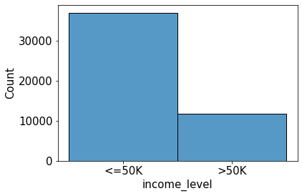
EDA - informacje ogólne
48842 obserwacje
8 cech kategorycznych
6 cech numerycznych
6465 pól z wartościami brakującymi
brak równej dystrybucji zmiennej target

Slide 4
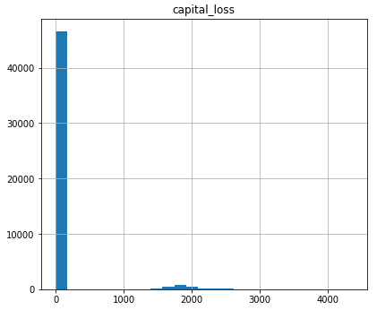
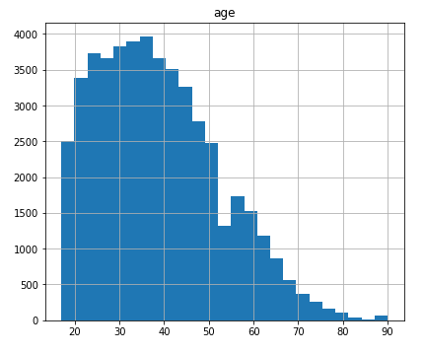
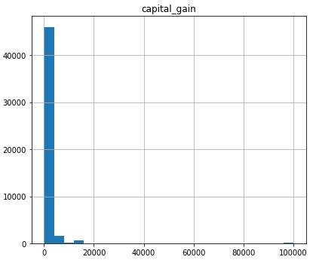
EDA - rozkłady danych numerycznych
Zmienna ‘age’ ma rozkład zbliżony do normalnego, jednak jest ucięta w 16. Wynika to z charakterystyki danych.
Zmienne ‘capital gain’ i ‘capital loss’ przyjmują w większości wartości zerowe.

Slide 5
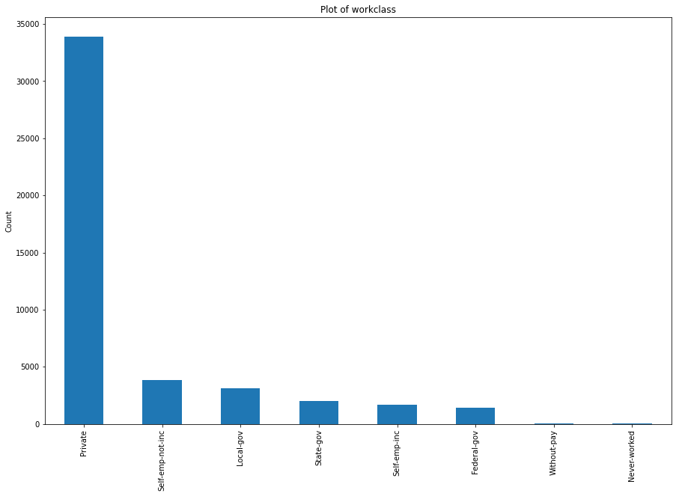
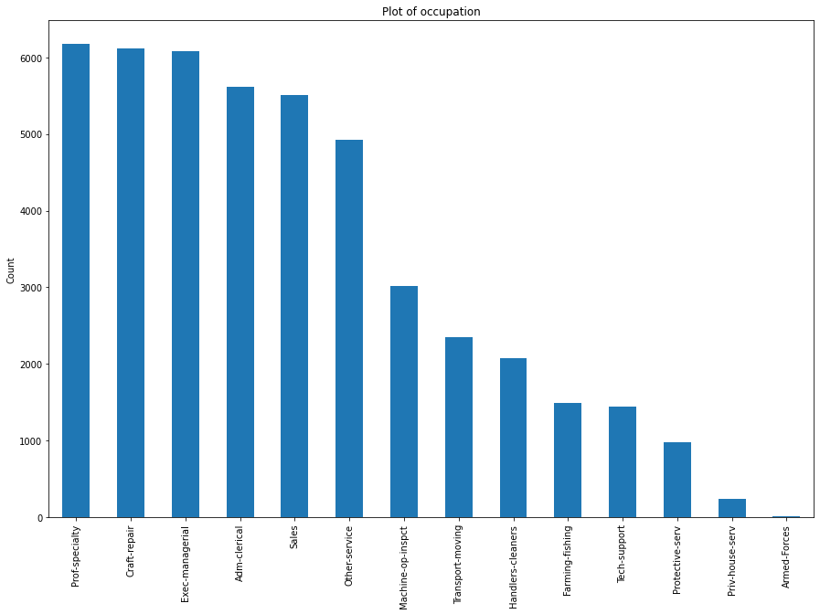
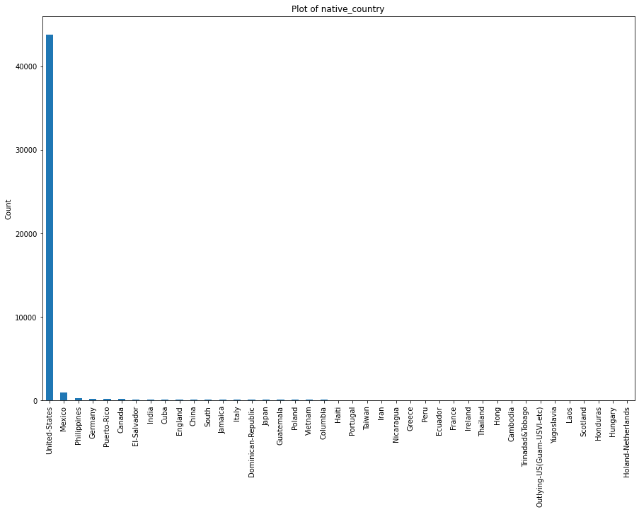
EDA - rozkłady danych kategorycznych
Większość zmiennych (oprócz wykonywanego zawodu) jest skumulowanych wokół jednej wartości.

Slide 6
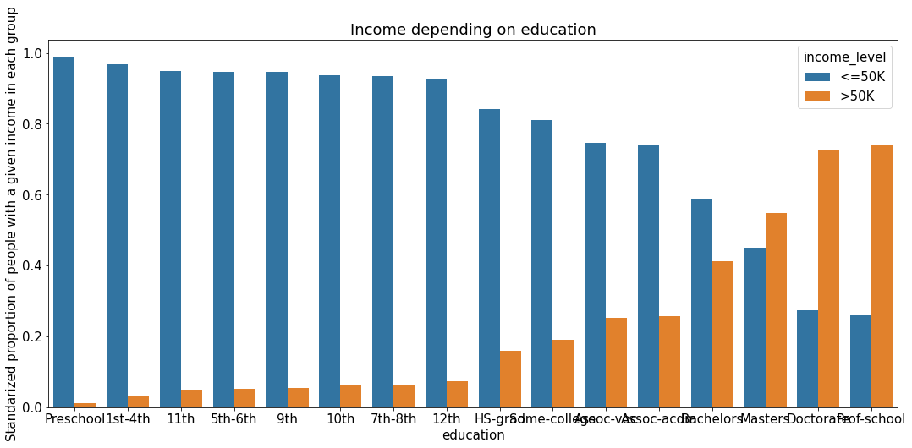
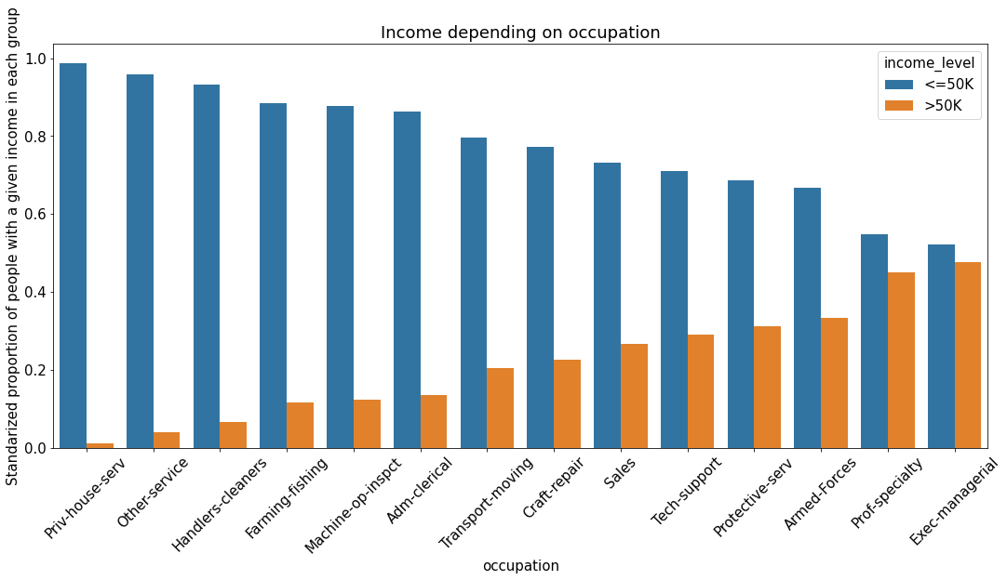
EDA - szczegółowa analiza
Brak widocznej korelacji zmiennych.
Widoczne logiczne zależności (np. im wyższe wykształcenie, tym wyższe zarobki), jednak nie pozwalają one na uzyskanie prostej klasyfikacji.

Slide 7
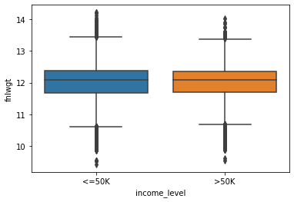
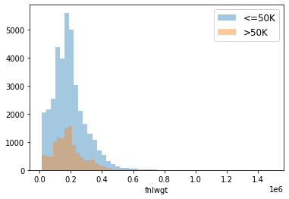
EDA - szczegółowa analiza c.d.
Zmienna ‘fnlwgt’ ma niemal takie same rozkłady i boxploty dla obu klas.

Slide 8
Inżynieria cech - imputacja danych
i ograniczenie liczby obserwacji
Pozbycie się wartości brakujących poprzez usunięcie zawierających je rekordów.
Ograniczenie liczby pozostałych obserwacji do 5000.
Losowy wybór obserwacji do modelowania.

Slide 9
Inżynieria cech - ograniczenie liczby cech
Usunięcie zmiennej ‘native country’ która dla ponad 90% rekordów przyjmuje wartość ‘United States’.
Usunięcie zmiennych ‘capital gain’ i ‘capital loss’, które w ponad 90% obserwacji przyjmują wartości zerowe.
Usunięcie zmiennej ‘fnlwgt’, która dla obu klas ma niemal identyczne rozkłady i boxploty.
Usunięcie zmiennej ‘education’, która jest bezpośrednim odzwierciedleniem zmiennej ‘education’.

Slide 10
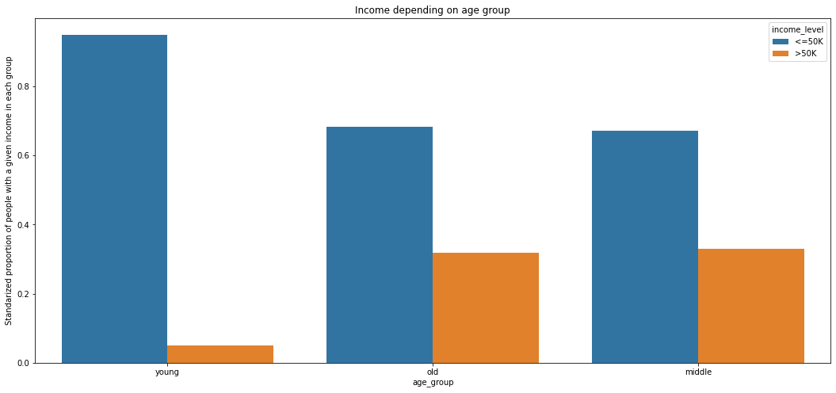
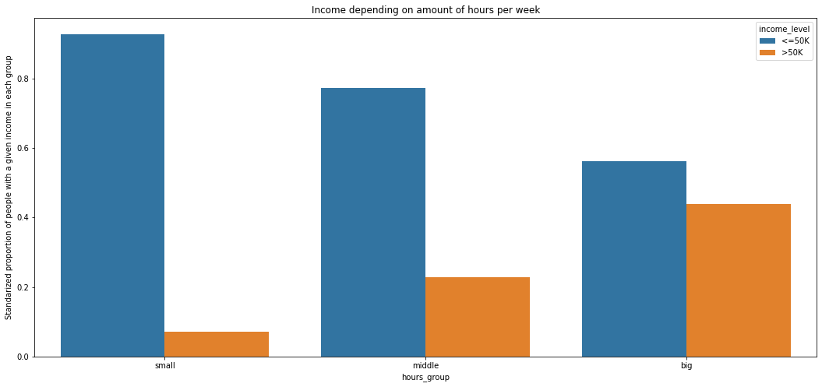
Inżynieria cech - grupowanie i outliery
Brak outlierów w zbiorze danych.
Grupowanie cech ‘age’ i ‘hours per week’ na trzy podgrupy.

Slide 11
Inżynieria cech - kodowanie zmiennych kategorycznych
W zbiorze danych pozostało 6 cech kategorycznych.
Do kodowania wykorzystany został One - Hot Encoding.
W ramach eksperymentu stworzone zostały dwie ramki danych - zwykła oraz z pogrupowanymi zmiennymi ‘age’ i ‘hours per week’.
Target został zmapowany na zmienną binarną.

Slide 12
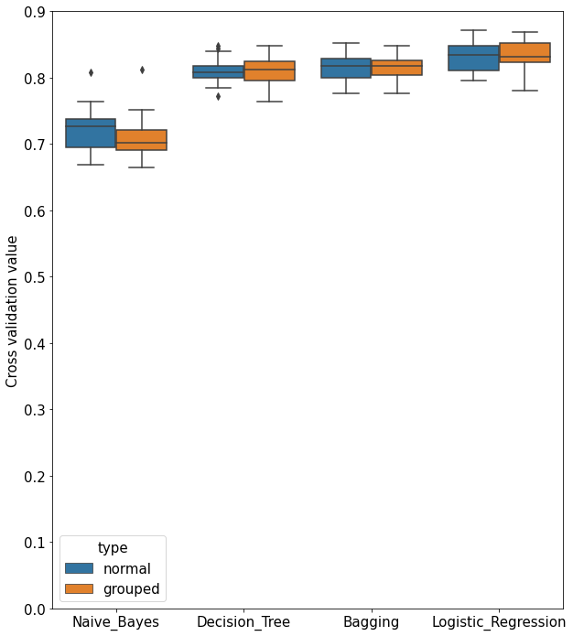
Modelowanie - wstępne modele
Na wstępie użyte zostały 4 modele - naiwny Bayesowski, drzewo decyzyjne, bagging i regresja logistyczna.
Modele uczone były osobno na danych pogrupowanych i oryginalnych.
Pogrupowanie danych zmieniało jedynie rozrzut wyników, nie ogólne konkluzje.
Miarą użytą do oceny jakości klasyfikatorów była Accuracy, co później okazało się nie do końca dobrym wyborem.
Wśród modeli zdecydowanie najgorzej radził sobie naiwny Bayesowski model.

Slide 13
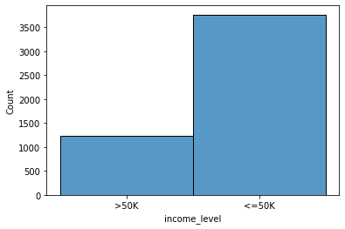
Modelowanie - zbalansowanie grup
brak zbalansowania danych
ograniczenie w użyciu miar oceny jakości klasyfikatorów

Slide 14
Modelowanie - autoML
Zarówno TPOT jak i HyperOptEstimator jako najlepszy model wskazały las losowy z pewnymi parametrami.
Do porównania zostały wybrane również regresja logistyczna oraz XGBoostClassifier.
Modele zostały nauczone na dwóch zbiorach danych - oryginalnych, niezbalansowanych oraz na takim ze sztucznie zbalansowanymi klasami przy pomocy SMOTE.

Slide 15
Modelowanie - strojenie parametrów
Do strojenia parametrów użyte zostały Grid Search, Random Search i Komitety
Grid Search i Random Search nie spowodowały znacznego polepszenia wyników.

Slide 16
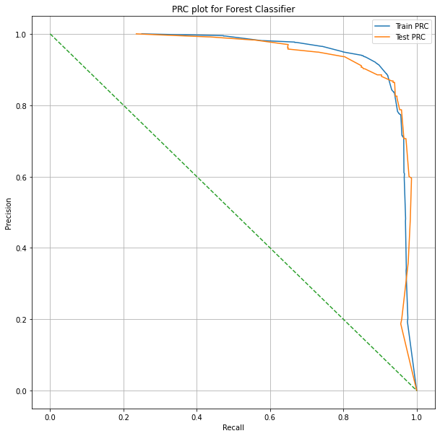
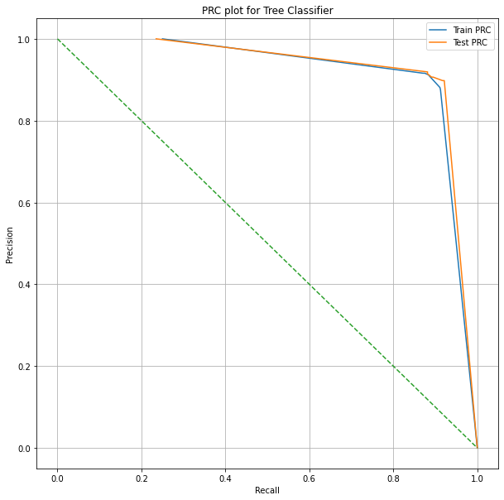
Modelowanie - ocena jakości klasyfikatorów
Pod względem miary AUPRC zdecydowanie na czele uplasowały się las losowy i drzewo decyzyjne, jednakże oba te modele znacznie gorzej poradziły sobie z miarami Precision i Recall.

